Slide 1
Министерство образования Московской области Государственное бюджетное профессиональное образовательное учреждение Московской области Физико-технический колледж (ГБПОУ МО «Физтех-колледж»)
Проектная работа по ОП 01. Основам программирования Python на тему:«Разработка приложения “Домашние хозяйства„»
Выполнил: студент группы ИСП-31
Полищук Данила Андреевич
Руководитель: преподаватель
Базяк Галина Владимировна
Долгопрудный
2025

Slide 2


Slide 3

Введение
Кому и зачем?

Slide 4

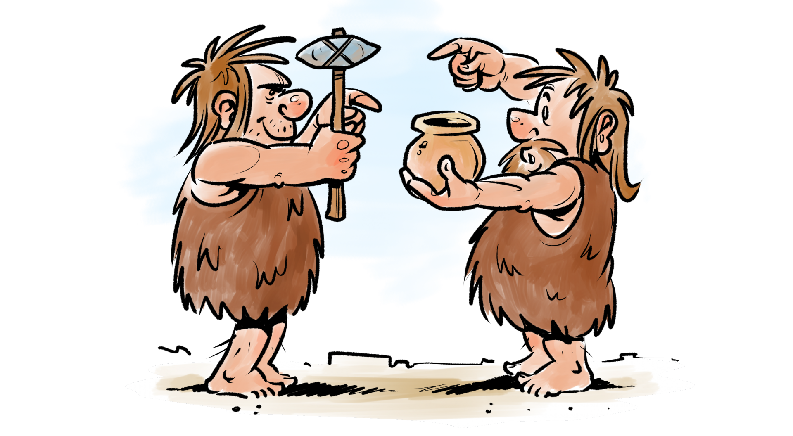

Актуальность
А надо ли оно мне?

Slide 5
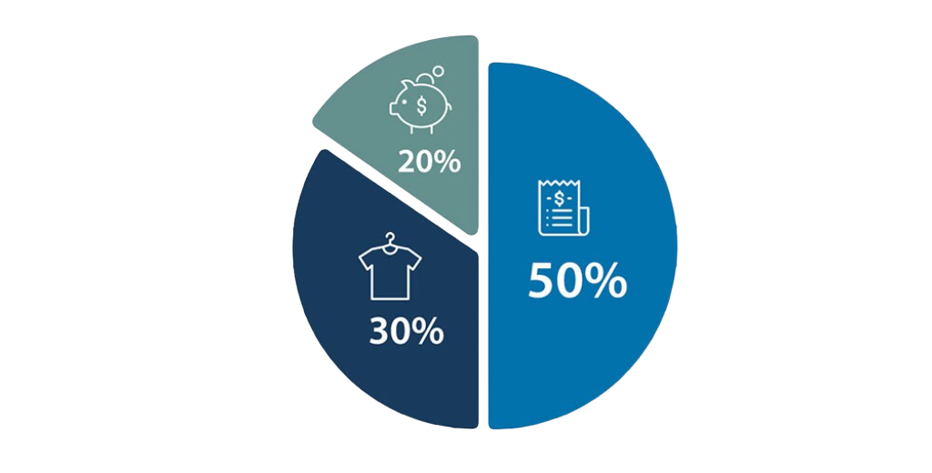
Главные принципы
Учета финансов
Правило 50\30\20:
50 – обязательные траты;
30 – Свои покупки;
20 – сбережения.

Slide 6
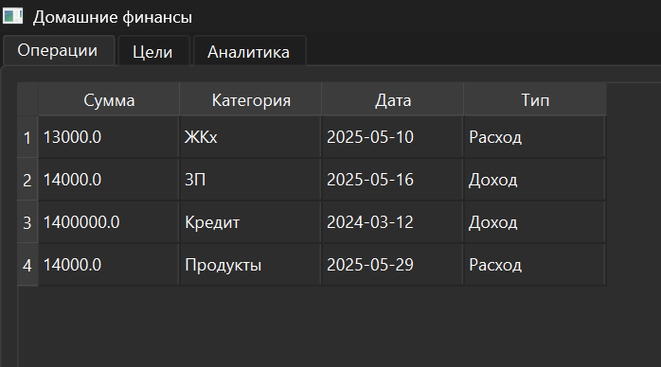
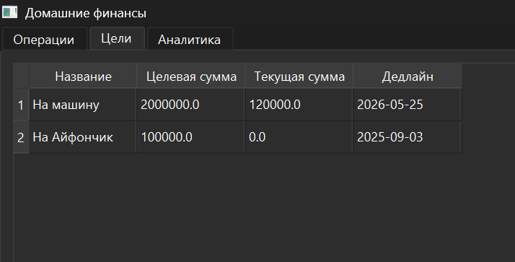
Используемые модули
Операции
Цели

Slide 7
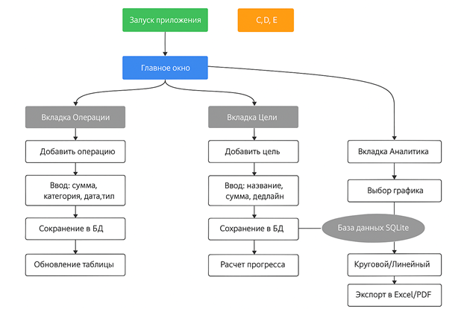
Разработка
Структурные элементы

Slide 8
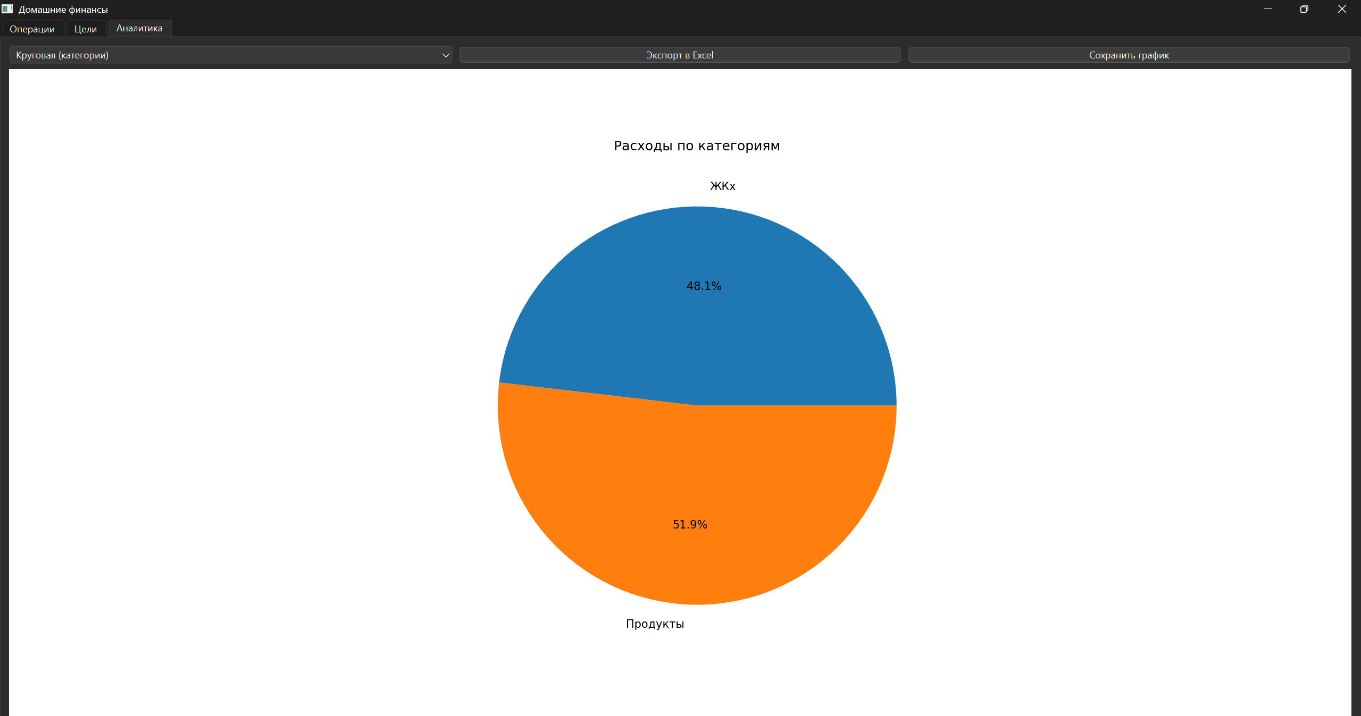
Используемые модули
Графики (круговая)

Slide 9
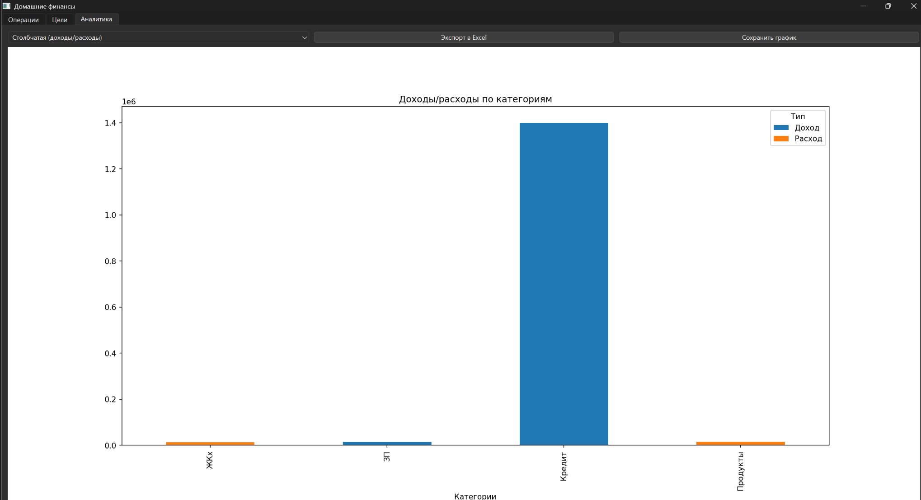
Используемые модули
Графики (Столбчатая)

Slide 10
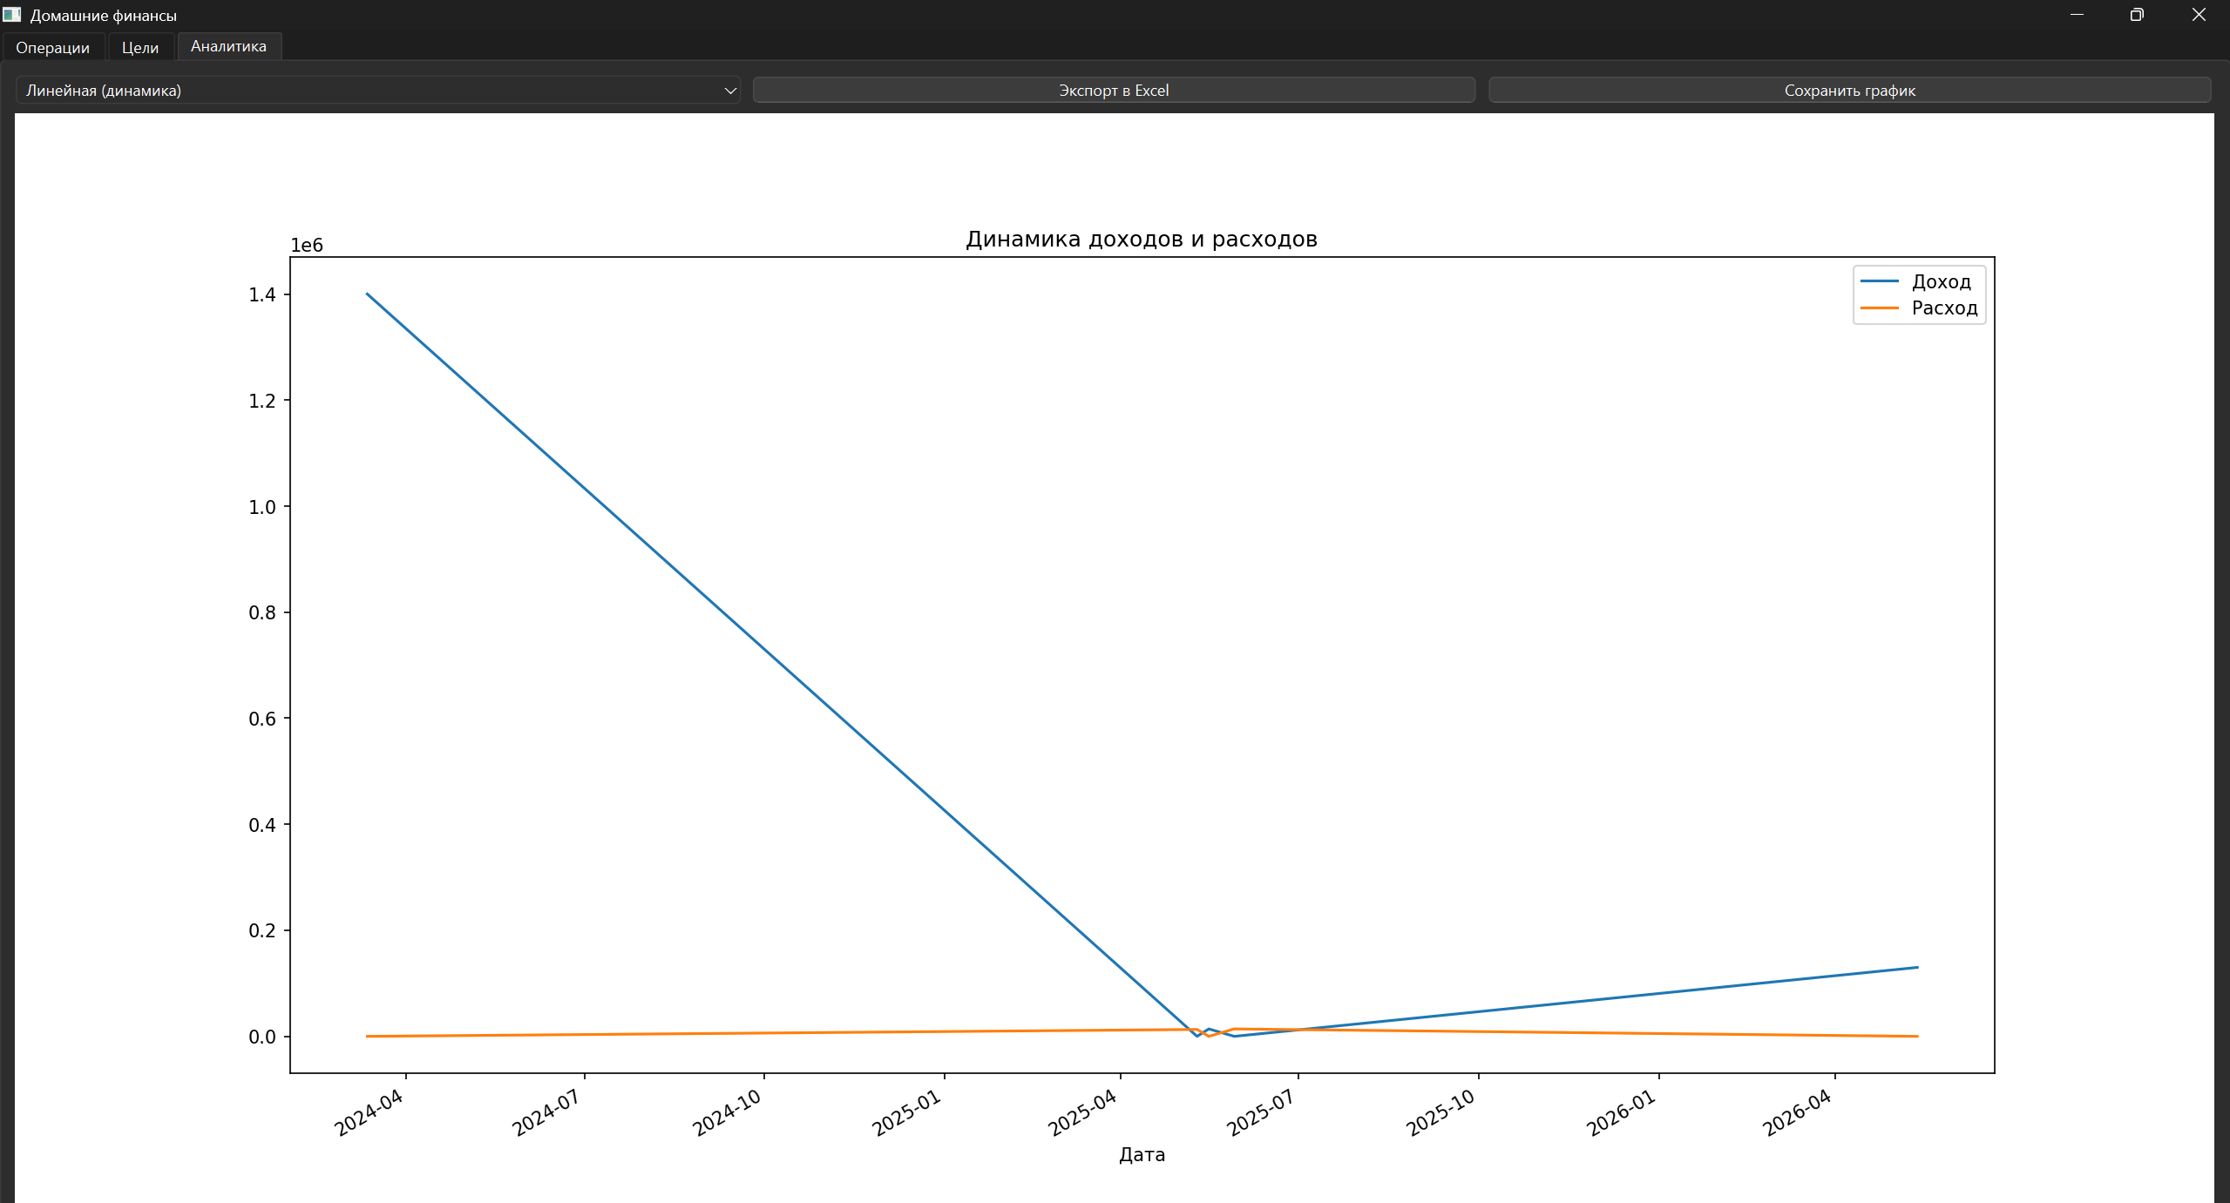
Используемые модули
Графики (Линейная)

Slide 11
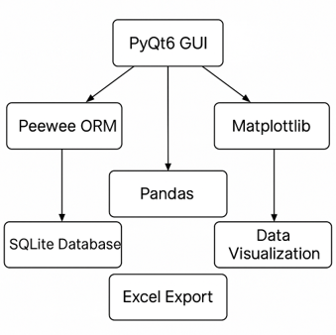
Используемые Библиотеки
И почему именно они

Slide 12



Перспективы
И сравнения с аналогами

Slide 13
Перспективы
И возможности дальнейшего развитие
Технические:
Интеграция
Мобильная версия
Функциональные:
ИИ-анализ финансовых привычек
Автоматическое прогнозирование бюджета

